Slide 1
KHỞI ĐỘNG
Hãy lựa chọn đáp án đúng cho những câu hỏi sau đây

Slide 2
Chữ thiên trong từ nào sau đây không có nghĩa là trời?
A
B
C
D
Thiên lí
Thiên kiến
Thiên lôi
Thiên thanh

Slide 3
Theo em, từ tân binh có nghĩa là gì?
A
B
C
D
Người lính mới
Binh khí mới
Con người mới
Không có đáp án đúng

Slide 4
Từ nào dưới đây yếu tố gia có nghĩa là gia đình?
A
B
C
D
Gia tăng
Gia vị
Tham gia
Gia sản

Slide 5
NGHĨA CỦA MỘT SỐ YẾU TỐ HÁN VIỆT THÔNG DỤNG VÀ NGHĨA CỦA NHỮNG TỪ CÓ YẾU TỐ HÁN VIỆT ĐÓ
Thực hành Tiếng Việt

Slide 6
MỤC TIÊU BÀI HỌC
01
02
Hs nhận biết được
Hs phân tích được
03
HS vận dụng
Những yếu tố Hán Việt
Nghĩa của các yếu tố Hán việt thông dụng và nghĩa của những từ có yếu tố Hán Việt
Hoàn thành các bài tập SGK.

Slide 7
01
Cách xác định nhanh nghĩa của những từ có yếu tố Hán Việt

Slide 8
Em hãy nhắc lại những cách em thường sử dụng để tra cứu nghĩa của từ khi em chưa hiểu rõ nghĩa của từ ấy?

Slide 9
Một số cách xác định nghĩa của từ
Tra cứu
Ngữ cảnh
Phân tích
Internet.
Từ điển
Hỏi người khác
Dựa vào các từ ngữ phía trước và sau để xác định nghĩa của từ
Tách các yếu tố trong từ để xác định nghĩa chung của từ ấy.

Slide 10
Từ Hán Việt được cấu tạo dựa trên những yếu tố Hán Việt.
Mỗi yếu tố Hán Việt thường có ý nghĩa riêng của chúng.

Slide 11
Cách xác định nhanh
Tách từ Hán Việt thành những yếu tố riêng biệt
Suy ra nghĩa của các yếu tố và xác định nghĩa của từ
1
2
3
Xếp các yếu tố theo các nhóm khác nhau có những từ mình đã biết nghĩa.

Slide 12

Ví dụ
thuyết
Thuyết giảng, thuyết phục, lí thuyết,…
Nói, trình bày
Thuyết minh
minh
Minh bạch, minh mẫn, tường minh,…
Sáng tỏ, rõ ràng
Nói rõ ràng, nói sáng tỏ về một vấn đề nào đó.

Slide 13
LUYỆN TẬP VẬN DỤNG
II.

Slide 14
Bài 1 (SGK – 90)
tín
ngưỡng
Uy tín
Tín nhiệm
Tín đồ
Bất tín
Chiêm ngưỡng
Kính ngưỡng
Ngưỡng mộ
…
Tin, tin tưởng.
Kính mến, kính trọng

Slide 15
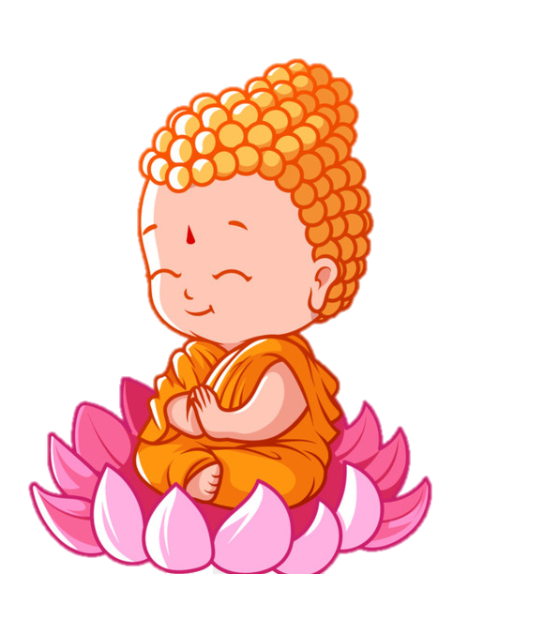
Bài 1 (SGK – 90)
Tín ngưỡng
Tin, kính trọng một tôn giáo, 1 giá trị thiêng liêng nào đó.

Slide 16
Bài 2 (SGK – 90)
Từ cần xác định nghĩa |  | Những từ khác có yếu tố Hán Việt tương tự | Nghĩa của từng yếu tố | Nghĩa chung của từ
Bản sắc | Bản | Bản chất, bản lĩnh, nguyên bản,… | Bản: gốc | Vẻ đặc trưng riêng ban đầu.
 | Sắc | Sắc thái, sắc độ, sắc tố | Sắc: đặc trưng, vẻ

Slide 17
Bài 2 (SGK – 90)
Từ cần xác định nghĩa |  | Những từ khác có yếu tố Hán Việt tương tự | Nghĩa của từng yếu tố | Nghĩa chung của từ
Ưu tư | ưu | Ưu ái, ưu điểm Ưu tú,… | Ưu: Tốt, giỏi, cái phía trên | Nỗi lo nghĩa riêng.
 | tư | Tư duy, tâm tư, tương tư | Tư: suy nghĩ

Slide 18
Bài 2 (SGK – 90)
Từ cần xác định nghĩa |  | Những từ khác có yếu tố Hán Việt tương tự | Nghĩa của từng yếu tố | Nghĩa chung của từ
Truyền thông | Truyền | Truyền tải, truyền thuyết, truyền kì,… | Truyền: lan rộng, chuyển đi | Trao đổi thông tin một cách rộng rãi, tới nhiều người.
 | thông | Lưu thông, thông báo, thông tin…. | Thông: không bị tắc nghẽn, nhiều người biết đến

